Slide 1
Малоизвестные цифры войны
ВЕЛИКОЙ ДАТЕ –
Дню ПОБЕДЫ –
ПОСВЯЩАЕТСЯ
6 класс

Slide 2
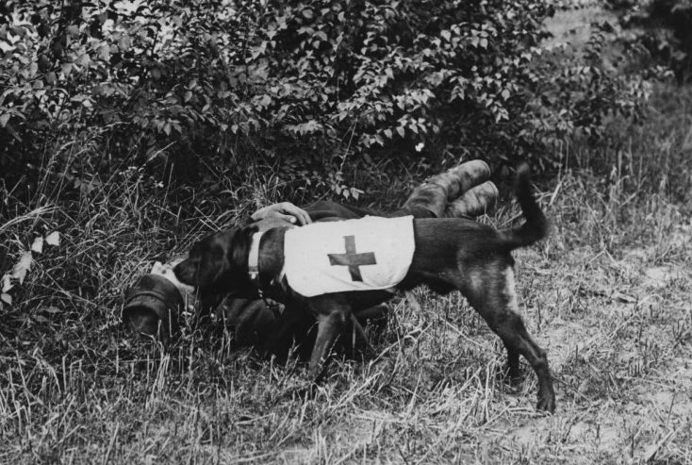
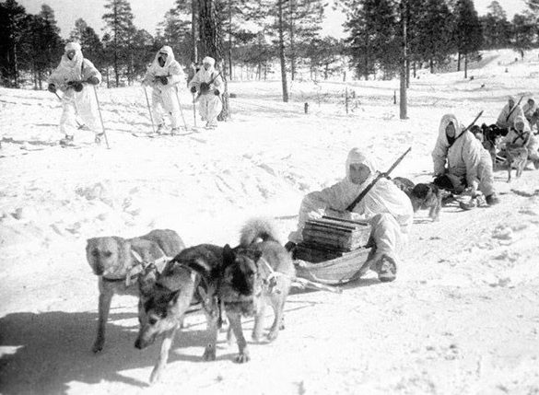
1941-1945
Когда вижу бродячих собак,
Я пред ними снимаю фуражку.
В том, что взяли с победой Рейхстаг,
Есть заслуга и милой дворняжки.
Виктор Мазоха

Slide 3
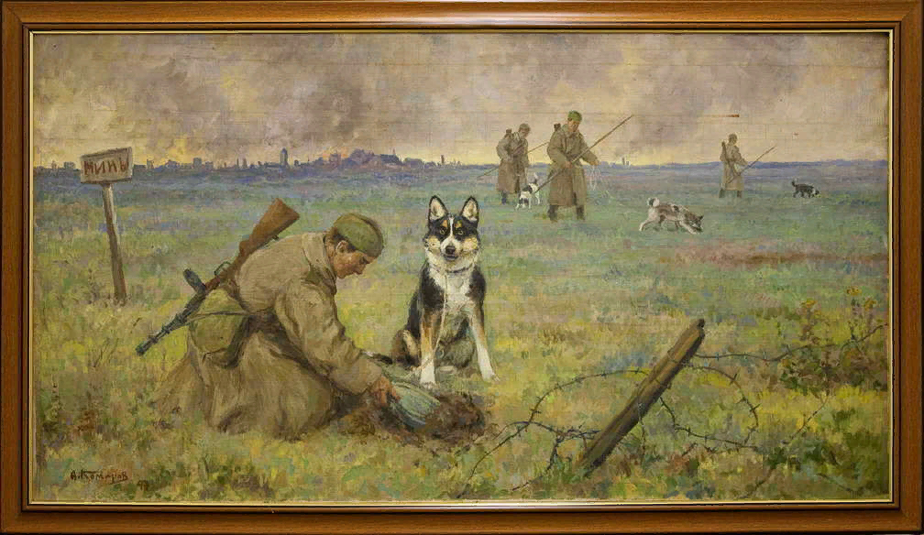
Во время Великой Отечественной войны четвероногие друзья внесли важный вклад в общую Победу.
- было спасено около 700 тысяч раненых
- разминировано 303 крупных города и населённых пункта,
- обнаружено свыше четырёх миллионов мин
- уничтожено около 300 вражеских танков.
В лесах и болотах собаки отыскивали наших раненных солдат и приводили к ним медиков.

Slide 4
Тема урока:
Имя числительное как часть речи
Малоизвестные цифры войны

Slide 5
Из данных предложений составьте текст.
Какие цифры вы поставите на месте пропусков?
1. Благодаря его чутью с сентября ___ года по август ____ года было разминировано более _____мин и снарядов.
2. Есть только один пёс Джульбарс, награжденный медалью «За боевые заслуги».
3. Он принял участие в параде на Красной площади _____ года.
4. Он служил в ____ штурмовой инженерно-саперной бригаде.
(1944, 1945, 8 тысяч, 1945, 14-ой)

Slide 6
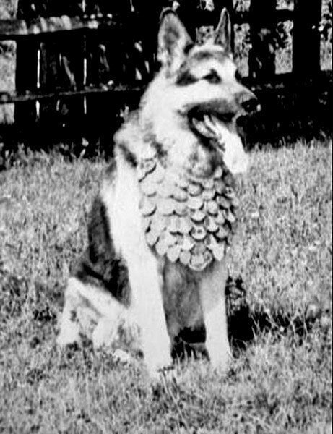
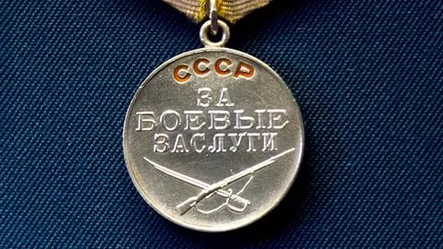
Подготовкой пса-миноискателя занималась инструктор служебного собаководства
Дина Волкац.
2) Есть только один пес Джульбарс, награжденный медалью «За боевые заслуги».
4) Он служил в 14-ой штурмовой инженерно-саперной бригаде.
1) Благодаря его чутью с сентября 1944 года по август 1945 года было разминировано более 8 тысяч мин снарядов.
3) Он принял участие в параде на Красной площади 1945 года.

Slide 7
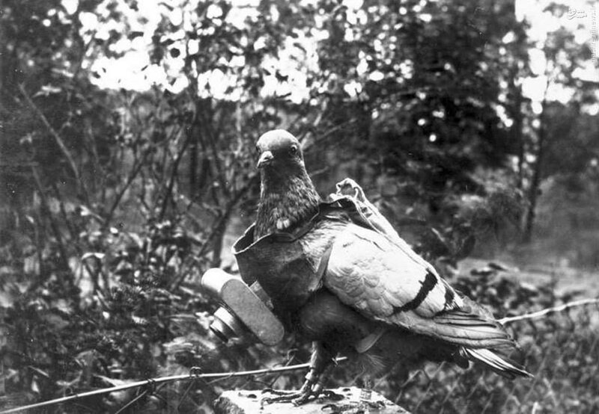
Карточка №1
1 текст. Определите главную мысль текста. Подчеркните числительныекак члены предложения. Какие из них количественные, какие порядковые?
В первые дни войны активно использовалась голубиная почта. Три километра – такое расстояние имела проводная связь. Для радио это расстояние составляло пять километров.
Но зачастую техника выходила из строя. Тогда на помощь приходили почтовые голуби. Более 15000 «голубеграмм» было передано птицами по назначению. Нацисты отдавали приказы снайперам отстреливать голубей. На территориях, занятых немцами, издавались указы Рейха об изъятии всех голубей у населения.

Slide 8
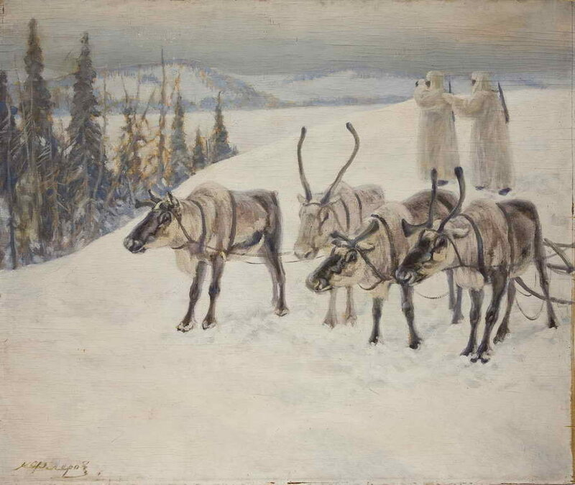
Карточка № 2 , 1 группа:
2 текст. Определите главную мысль текста.
Проанализируйте, какие из числительных являются простыми, а какие составными. (какие пишутся одним словом, а какие состоят из нескольких слов. Поделите между собой, кто какие числа выписывает). Сделайте вывод.
29 июня 1941 года немецкая армия «Норвегия» нанесла удар на Мурманск. Уже в ноябре по решению Военного совета 14-й армии были сформированы три армейских оленьих транспорта. Каждый из них состоял из 1015 оленей. 15 одиночных легковых нарт использовались офицерами связи для доставки срочных донесений.

Slide 9
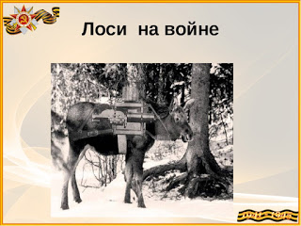
Карточка №3, 2 группа:
2 текст. В каком падеже стоят числительные в выделенном предложении. Сделайте вывод.
237 грузовые упряжки оленей могли перевозить 5000 винтовочных патронов в 6 ящиках; 150 ручных гранат; 30 мин; 4 снаряда для гаубицы и т.д. В ноябре и декабре на нартах перевозилось 300 кг груза. За время войны оленями 14-й армии было вывезено с поля боя 10 142 раненых и больных.

Slide 10
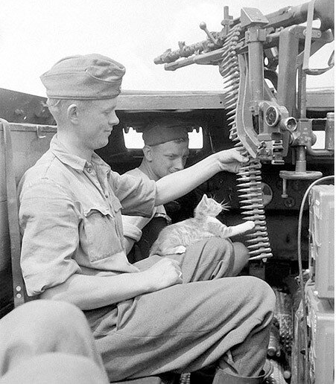
Карточка №4
Напишите инструкцию (алгоритм), как в тексте найти имя числительное.
Противотанковые мышки вели свои битвы в подвалах, на складах и в моторных отсеках танков. Мышь может проникать в отверстия до 4-х pаз меньше ее собственного тела и pазpyшать электpопpоводку и другие механизмы. Из воспоминаний немецкого историка следует, что в 204 полку из 104 танков грызуны вывели из строя 62 единицы. По некоторым данным, таким образом армия вермахта лишилась до 30 процентов бронетехники. Поэтому немцы часто приручали кошек

Slide 11
Творим вместе
Попробуйте представить себя цифрой, что могли бы о себе рассказать.
Либо найдите цифру в паре, которая вас каким-либо образом объединила, Что она могла бы о вас рассказать?
Рассказ можно начать так:
Я цифра …, никто не подозревал, что….
- В каждой цифре есть какая-то информация.
Свидетели войны – цифры, о чем они говорят.

Slide 12
Домашнее задание
Домашнее задание сегодня вы выберете сами:
П.67.обязательно! На выбор:
1. Найдите и запишите 5 предложений о животных, героях Великой Отечественной войны
2. Найдите 5 удивительных предложений о кошках на войне . Не забудьте: в ваших предложениях обязательно должны быть цифры.
3. Упр. 397, по заданию
А может, вы можете предложить свое оригинальное задание? Удачи!

